Slide 1



LA INFORMÁTICA QUE CAMBIÓ NUESTRAS VIDAS
Multimedia i comunicación para la informática
Consultor : Joan Padrós
Nombre del grupo : MIC-MIC
Toni Gimferrer García
Joan Siddharta Mira Martos
Verónica Godoy Bernal
Sebastià Serra Landete
Notes:
Portada

Slide 2

¿ Por qué este tema ?
Los factores más influyentes en la elección del tema
Interés común entre los miembros del grupo
Ampliar conocimientos
Acceso sencillo a fuentes de información
Ajustado al hilo del debate
Variedad de contenidos, tema general
Permite extraer conclusiones tras ser analizado

Slide 3
La estructuración del proyecto
BLOQUE 0
Introducción
Presentación del proyecto
Puesta en situación del lector.
BLOQUE 1
Hardware informático
Principales creaciones en el ámbito del hardware.
BLOQUE 2
Software informático
En el mundo del software, las innovaciones más notorias.
BLOQUE 3
Otras aplicaciones
Las invenciones más importantes que afectan a otros campos.
BLOQUE 4
Conclusiones
Nuestras reflexiones al finalizar el proyecto.
BLOQUE 5
Bibliografía
Webgrafía
Páginas bibliográficas y fuentes de interés de temas específicos.

Slide 4
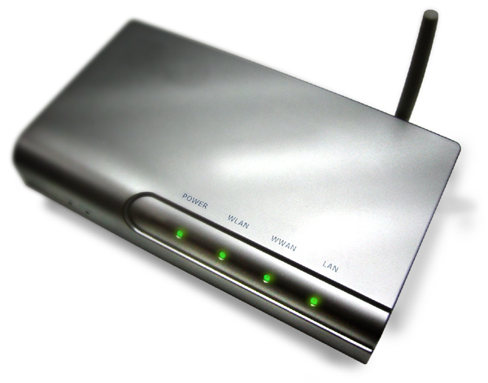
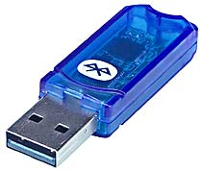
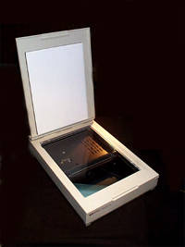
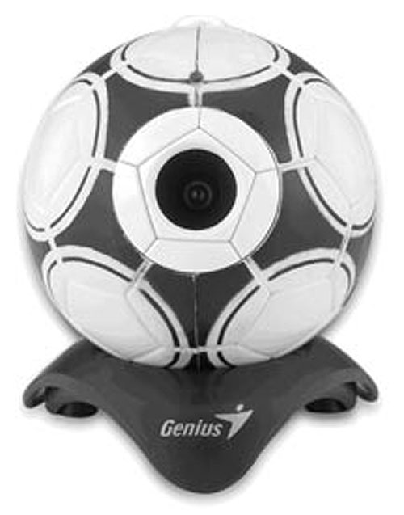
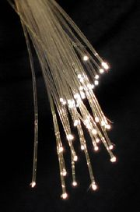
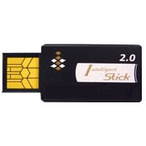
Avances en hardware informático
Memorias flash
Fibra óptica
Escáneres
Webcams
Wi-Fi
Bluetooth

Slide 5

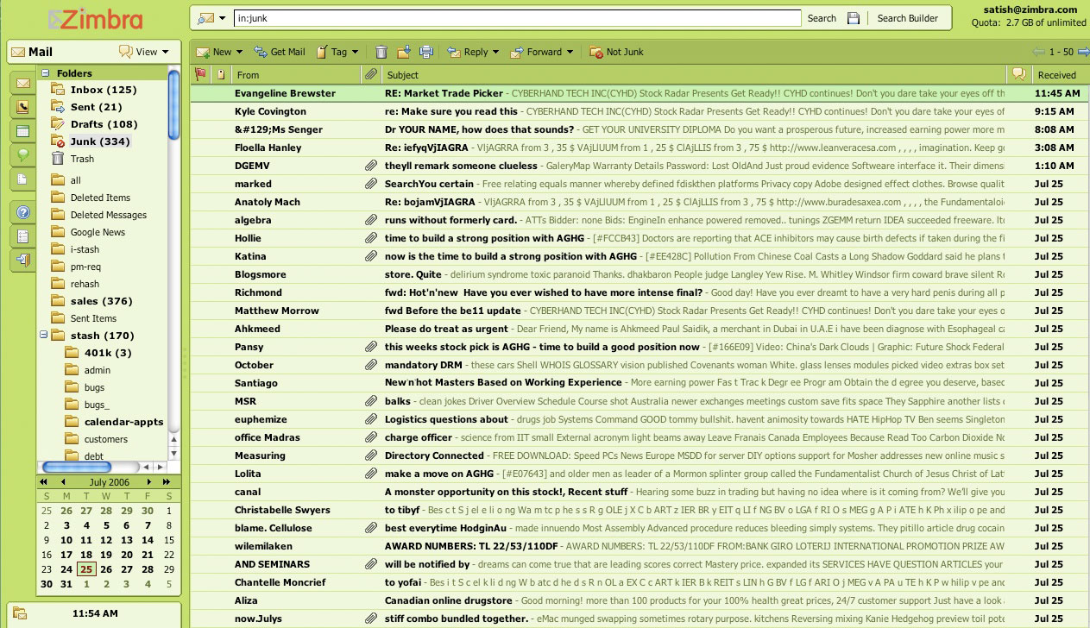


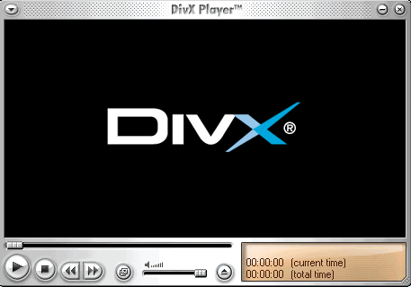
Avances en software informático
Divx y MP3
Messenger y VOIP
Peer to peer
Blogging
E-Commerce

Slide 6
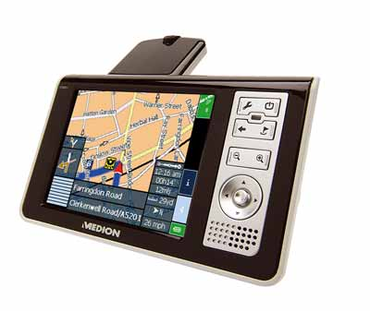
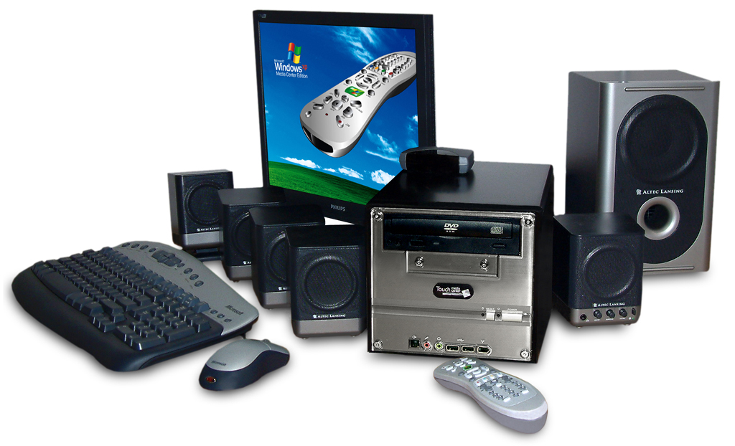

Avances en otros campos
Videojuegos
Home Media Center
GPS

Slide 7
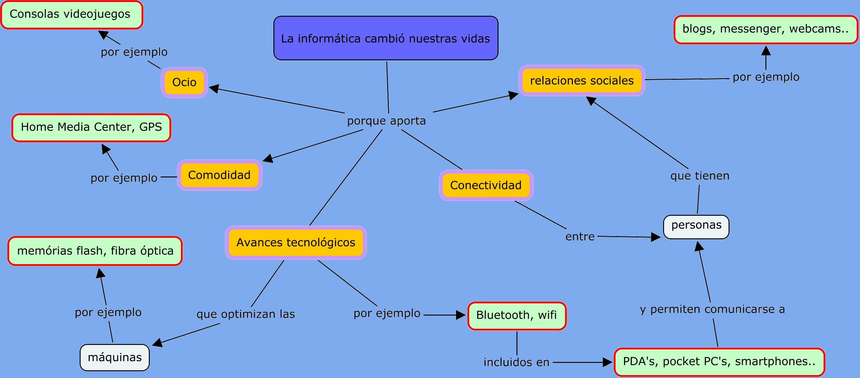
Visión global

Slide 8

Para saber más...
Para obtener información ampliada, pueden consultar las páginas siguientes:
http://www.xataka.com
http://es.gizmodo.com/
http://gizmologia.com/
http://www.blogtelecom.com/
http://tecnogadgets.com/
http://www.laflecha.net/
Para encontrar información específica consultar la webgrafía del proyecto o visiten nuestra web.

